Slide 1

JAVASCRIPT: DOM
Universidad Politécnica de Chiapas
Luis Ernesto Pimentel Sarmiento
113150 grupo B
Ingeniería en Desarrollo de Software
Desarrollo de Aplicaciones Móviles
Maestro Cristian José Pon
Lunes 19 de Diciembre De 2015, Tuxtla Gutiérrez, Chiapas

Slide 2
Tópicos
Árbol de nodos
Tipos de nodos
Acceso a nodos
Creación y eliminación de nodos

Slide 3
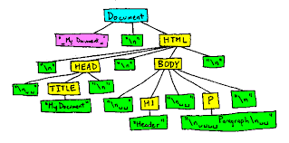
Árbol de Nodos

Slide 4

Tipos de nodos
Document
Element
Attr
Text
Comment

Slide 5
Acceso a nodos
getElementsByTagName
getElementsByName
getElementsById

Slide 6
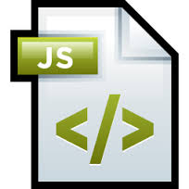
Creación y eliminación de nodos
createElement
createTextNode
appendChild
removeChild

Slide 7


